Slide 1
Déploiement d’un modèle sur le cloud
Architecture AWS et calcul distribué avec PySpark

Slide 2





Problématique
Application Mobile
Classification automatique des images des fruits
Stockage des données prétraités et réduit en dimension

Slide 3
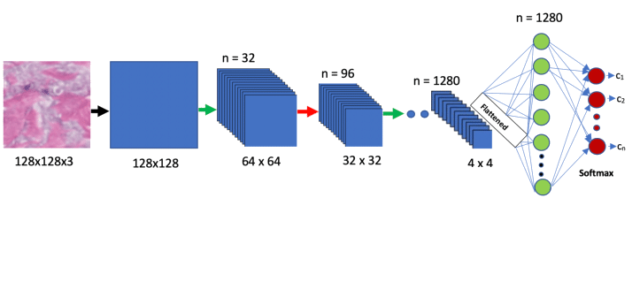
Choix de prétraitement
Objectif
n=1280
n=32
n=96
n=1280
128x128x3
128x128
64x64
32x32
4x4
Fully connected
Étapes de conv
Classifier

Slide 4
Gestionnaire de cloud choisi: AWS (Amazon Web Services)
Les services “On demand”
Big data
plus de 200 services complets issus de centres de données

Slide 5


Les choix techniques - développement
IDE
Framework
PySpark
Jupyter

Slide 6


Les choix techniques - déploiement
Stockage
VM
S3
EMR

Slide 7
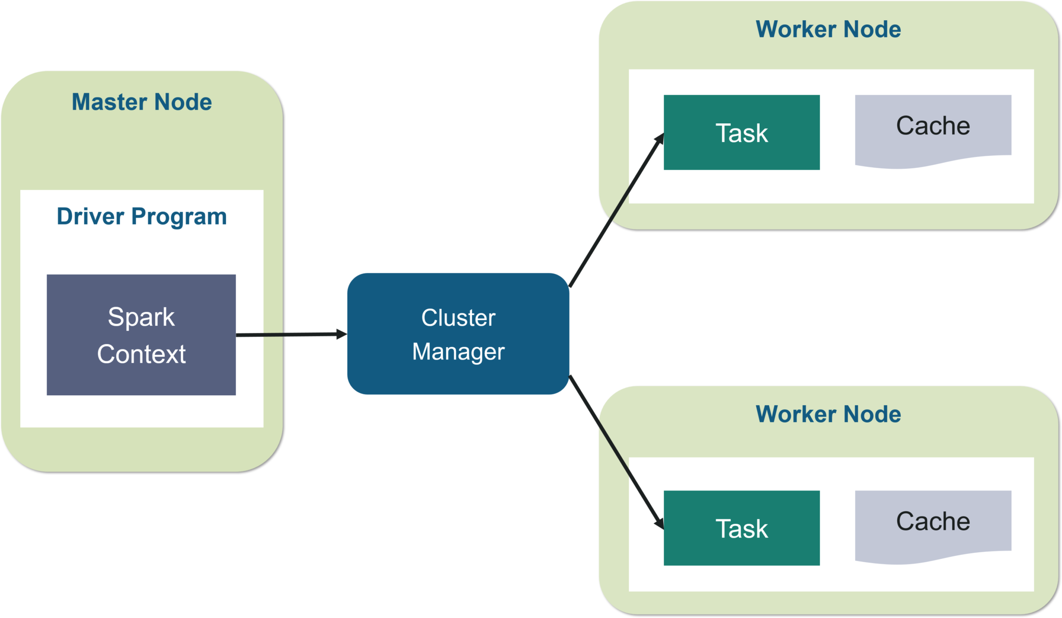
Calcul distribué avec PySpark
API pour Apache Spark
Distribué sur plusieurs nodes.
Nodes générés par un cluster EMR (ElasticMapReduce)

Slide 8


Calcul distribué avec PySpark
EC2
EC2
S3
EMR
EC2

Slide 9
Étapes pour déployer sur le cloud
Monter les données des images et le script pyspark sur un bucket S3
01
S3
Configurer les rôles pour avoir accès au S3
IAM
02
Gérer les dépendances python avec bootstrap actions
03
Bootstrap
Configurer les ports pour avoir accès aux applications nécessaires
Réseau
04
Configurer un cluster EMR et le démarrer avec notre script PySpark
05
EMR

Slide 10
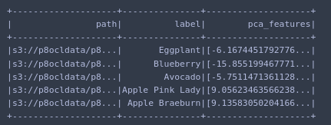


Résultat

Slide 11
Résumé
Rappel de l’objectif
Exploration du gestionnaire de cloud: AWS
Avantage de Spark et calcul distribué sur MapReduce
Subtilités de sécurité sur le cloud
Déploiement avec EMR et PySpark.

Slide 12
Questions?

